Slide 2
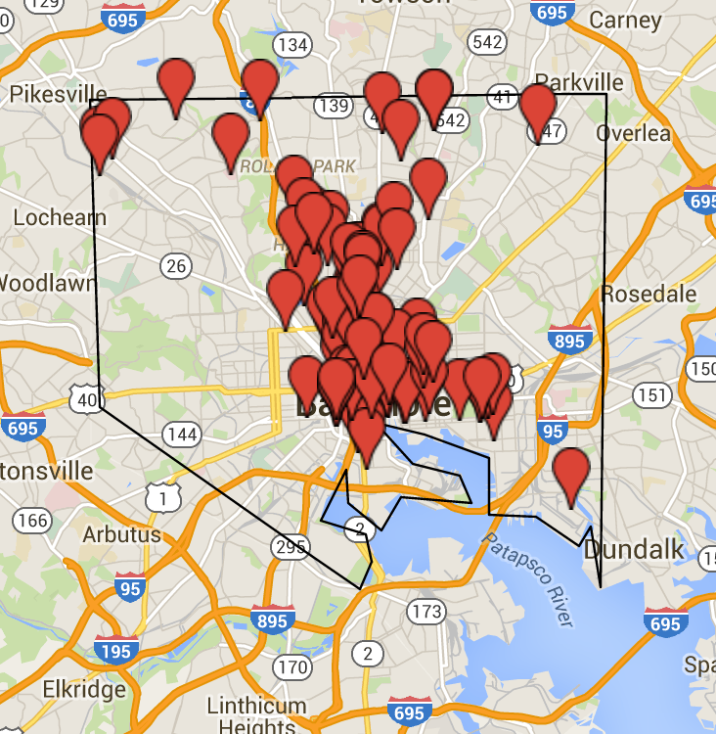
br2
br1
br3
br4

